Slide 1
Xamarin
.Forms
Cross platform awesomeness

Slide 2
Agenda
Tko sam ja?
Intro to Xamarin and .net standard (2.0)
Hello World(s)
MVVM – good ol’ boring goodies
(not so shared) UI
(not so shared) business logic
Nesto za Kornelija
Nisam siguran smijem li ovaj dio odraditi na MSCommunity-u
Moje zelje
Vasa pitanja

Slide 3
Tko sam ja?
Nesto je vec Bero spomenuo
27 godina
Bivsi Microsoft Student Partner
Trenutno .Net developer u Telegri
Izmedju toga: startup is life
U Poljskoj je sve bolje a jeftinije
SLADOLED!
Lady Gaga > Ke$ha

Slide 4
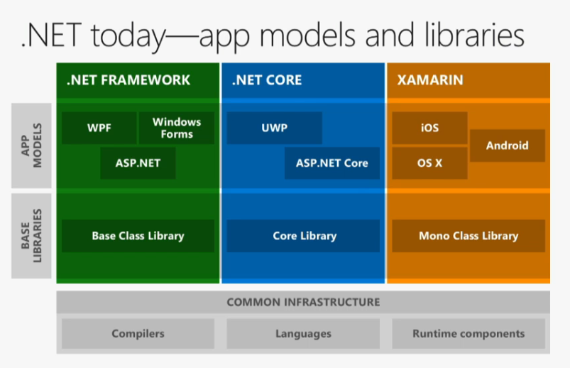

Slide 5
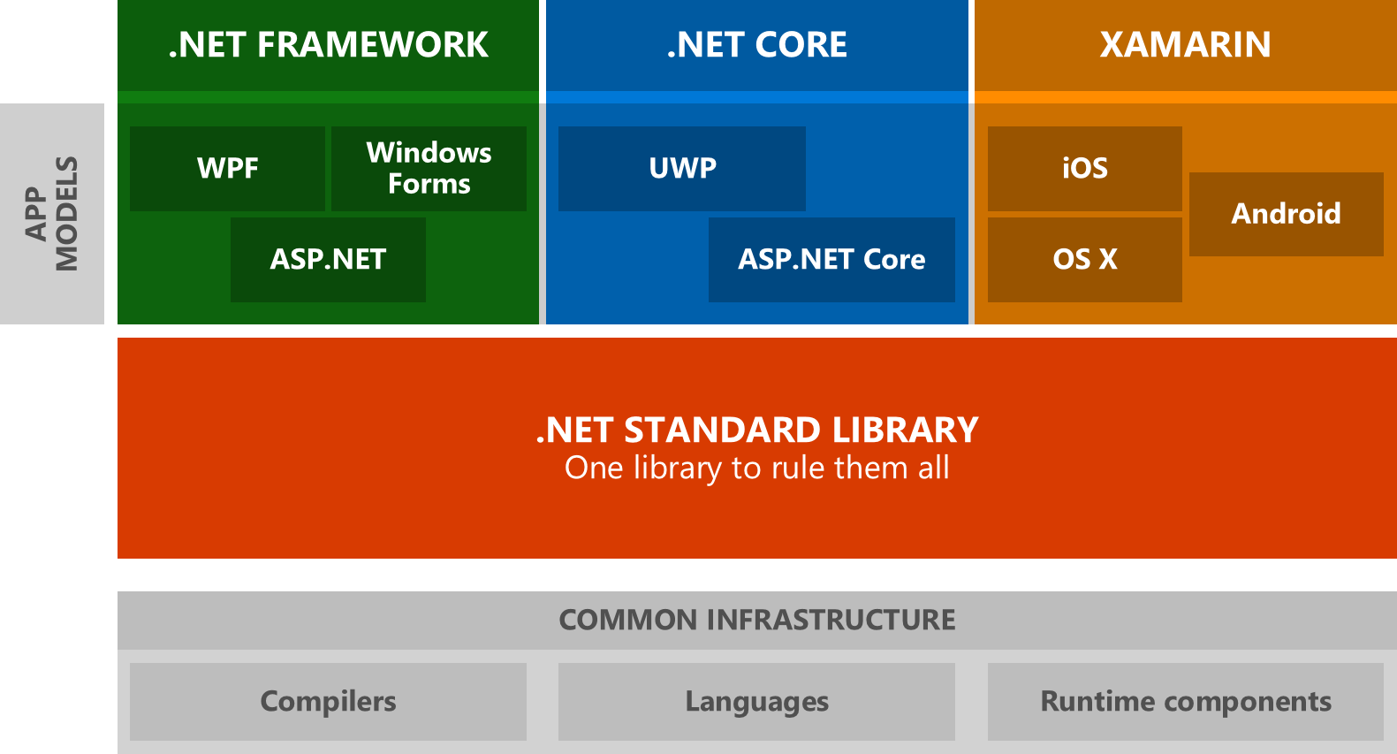
.net Standard

Slide 6
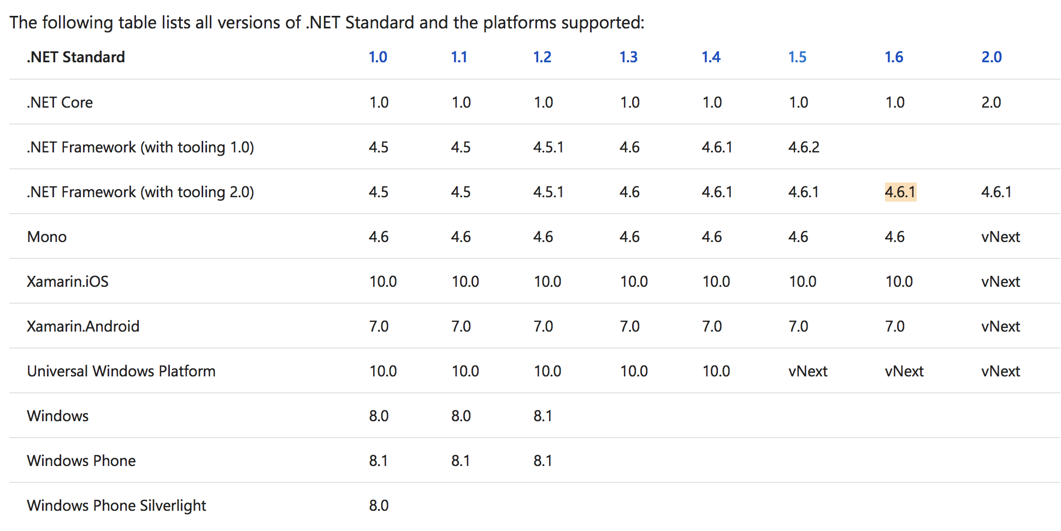
Versioning

Slide 7
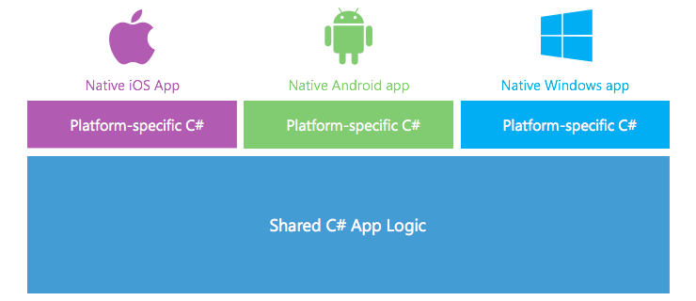
Xamarin

Slide 8
Xamarin.Forms

Slide 9


